Slide 1
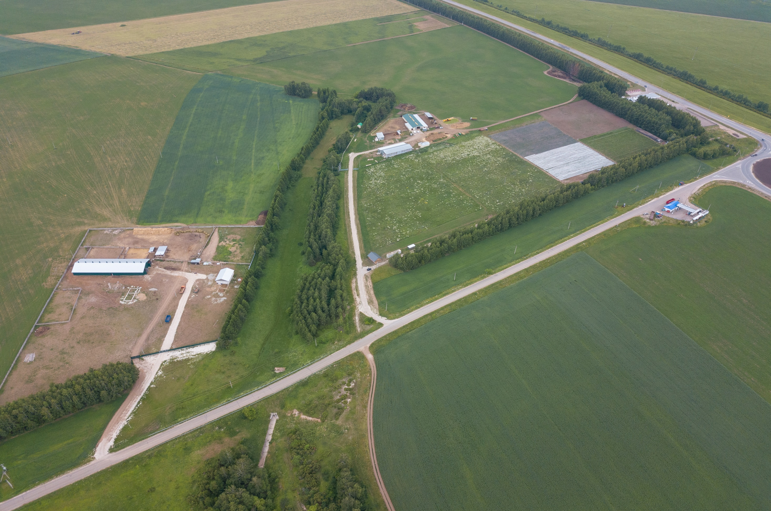

АГРОПРОМЫШЛЕННЫЙ
ПАРК «БАЛТАЧ»

Slide 2
ОБ АГРОПАРКЕ
Наименование агропарка: «Балтач» Управляющая компания: Глава КФХ Гафиуллин Раиф Накипович
Адрес промпарка: Республика Татарстан, Балтасинский район,
пгт Балтаси
Территория промпарка
Общая площадь: 21,6 Га
Полезная площадь: 20,2 Га
Тип агропарка: Greenfield
Земля агропарка – частная собственность
Категория земель - земли сельскохозяйственного назначения
Цель создания промышленного парка
Комплексное развитие территорий Балтасинского муниципального района посредством создания благоприятных условий для развития малого и среднего предпринимательства, повышения предпринимательской активности, внедрения новых технологий, создания и развития конкурентоспособных промышленных производств и производств по переработке сельскохозяйственной продукции, а также сопутствующего сервиса.

Slide 3
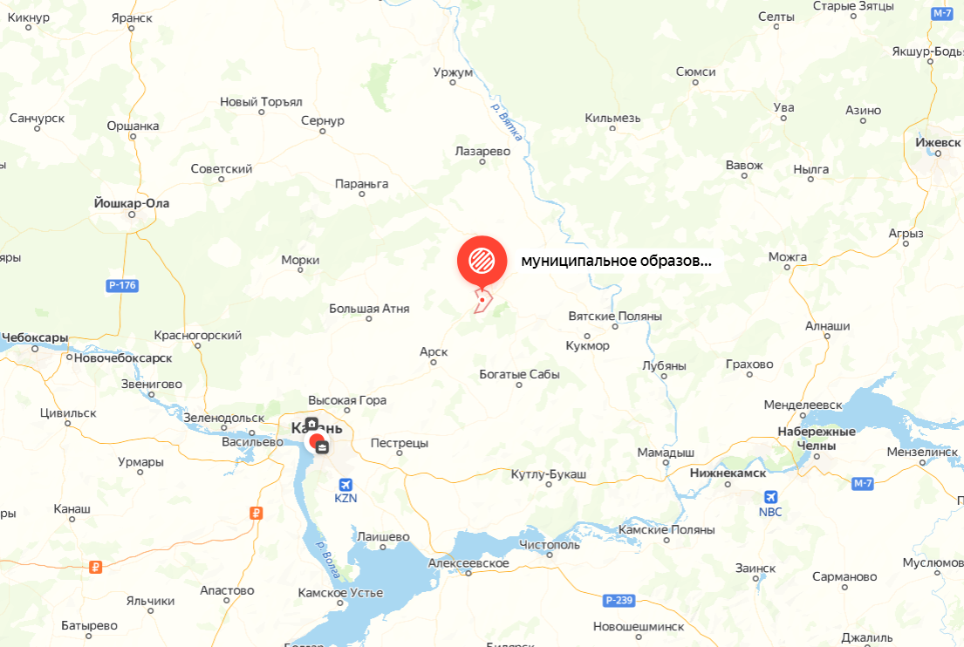
МЕСТОРАСПОЛОЖЕНИЕ
Расстояние до а/д Казань-Малмыж: 100 м
Расстояние до ж/д станции «Арск» – 36 км
Расстояние до ж/д станции «Шемордан» - 24 км
Расстояние до аэропорта «Казань»- 130 км

Slide 4
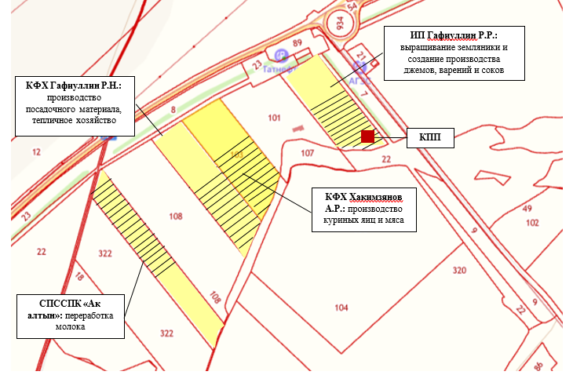

ТЕРРИТОРИЯ ПРОМПАРКА «БАЛТАЧ»
Промпарк:
обеспечен электричеством,
имеет развитую дорожную сеть,
водоснабжение осуществляется из собственных скважин

Slide 5

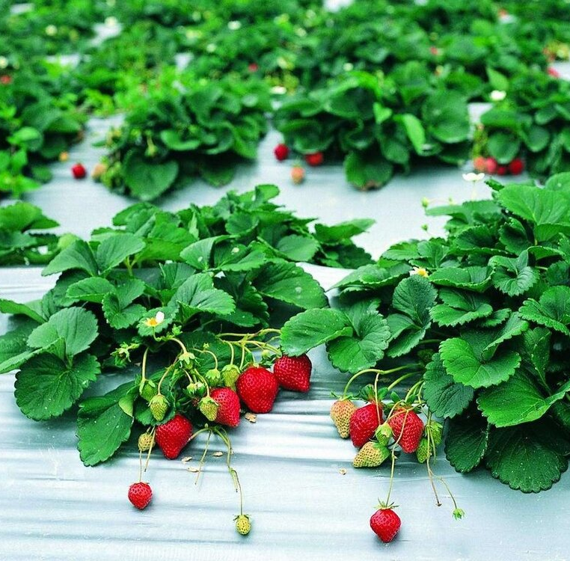
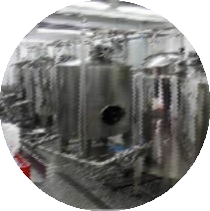
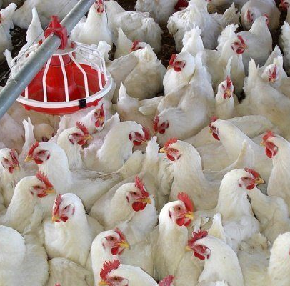
РЕЗИДЕНТЫ АГРОПРОМЫШЛЕННОГО ПАРКА
Количество действующих резидентов – 4.
Все резиденты относят к категории МСП; зарегистрированы в Балтасинском районе
ИП Гафиуллин Р.Р.
Выращивание садовой земляники в открытом грунте
КФХ Гафиуллин Р.Н. (УК)
Организация сертифицированного питомника
Тепличное хозяйство (производство посадочного материала, саженцев)
Планируется:
- создать яблоневый сад,
- организовать цех для производства
варенья, джемов и соков.
КФХ Хакимзянов А.Р.
Производство куриных яиц, куриного мяса
Продажа цыплят, подращённых в инкубаторах
СПССПК «Ак алтын»
Молочно-приемный пункт
Переработка молока в масло

Slide 6
РАСЧЕТ УРОВНЯ ЗАПОЛНЕННОСТИ
№ | Кадастровый номер участка | Общая площадь, кв. м. | Занятая резидентами площадь, кв. м. | Наименование резидента
1 | 16:12:010505:105 | 54 001 | 33 363 | КФХ Гафиуллин Раиф Накипович (УК)
2 | 16:12:010505:103 | 54 000 | 33 200 | ИП Хакимзянов А.Р.
3 | 16:12:000000:552 | 54 000 | 33 318 | ИП Гафиуллин Р.Р
4 | 16:12:010505:321 | 54 001 | 33 000 | СПССПК «Ак алтын»
Итого |  | 216 002 | 132 881 | -
Уровень заполненности по общей площади – 61,5%
Уровень заполненности по полезной площади – 65,8%

Slide 7
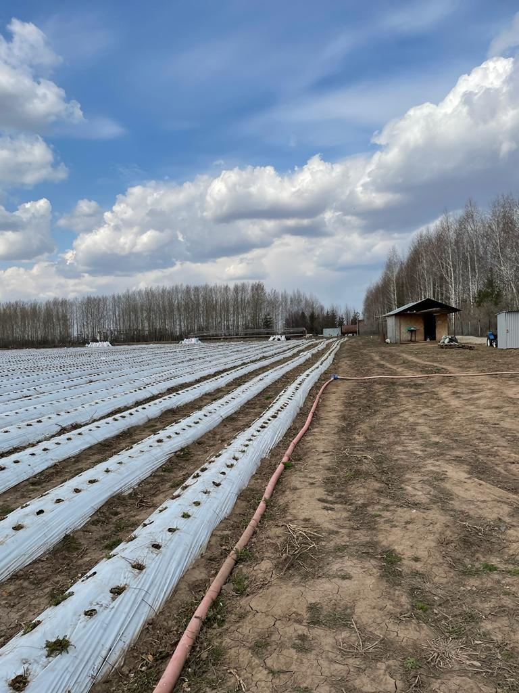
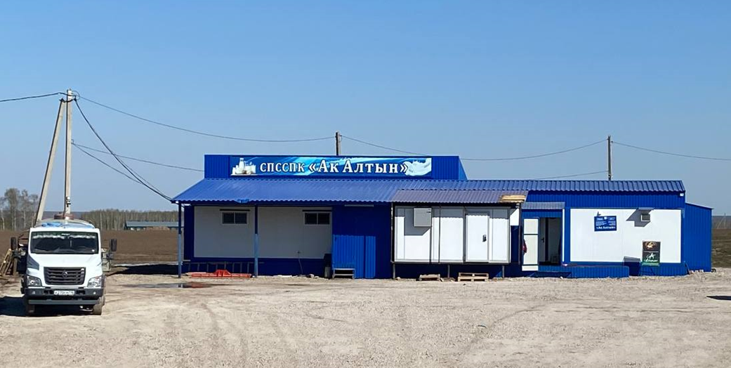
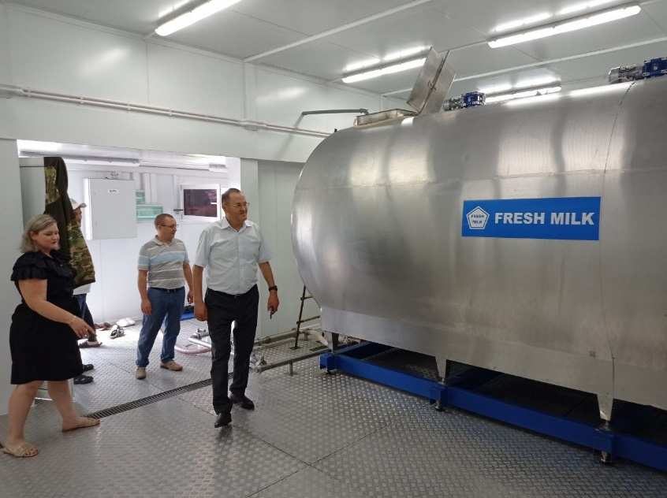
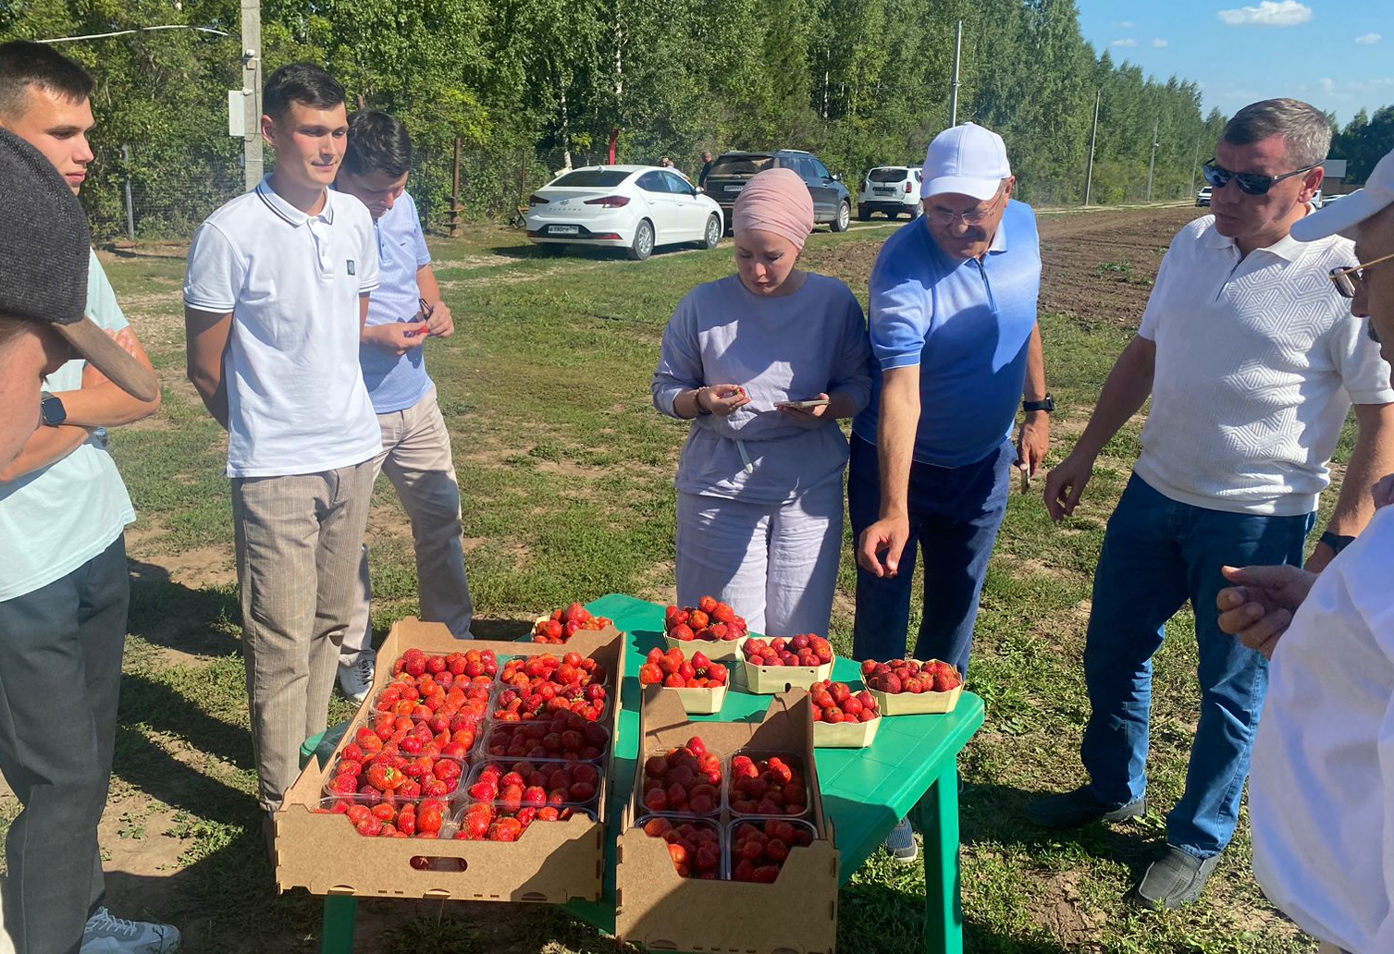
ИЛЛЮСТРАЦИИ ТЕРРИТОРИИ

Slide 8
СПАСИБО ЗА ВНИМАНИЕ!
ИГЪТИБАРЫГЫЗ ӨЧЕН РӘХМӘТ!

